Slide 1

EcoPan
Sistema de gestión y predicción de demanda para panaderías
Fase 2
Integrantes: Fernando Belmar · Rodrigo Mancilla · Diego Maldonado · Juan Pablo Pérez
Docente: Mauricio Figueroa Asignatura: Capstone (PTY4614)
Notes:
Tiempo sugerido: 10 s · acumulado 0:10 de 8:00.

Slide 2
Tabla de Contenidos
01
Contexto
08
Metodología
02
Problema
09
Roles
03
Necesidad
10
Evidencias por Sprint
04
Solución
11
Cronograma actualizado
05
RFs y RNFs, épicas e historias de usuario
12
Demostración
06
Arquitectura
13
Conclusiones y Próximos Pasos
07
Modelo de datos
14
Reflexión Final
2
Notes:
Tiempo sugerido: 5 s · acumulado 0:15 de 8:00.

Slide 3
Contexto
La panadería
Quién trabaja en el local
Cajero(a)
Atiende al público, cobra y ordena las vitrinas.
Panadería San Manuel: local pequeño en un barrio residencial de la zona central de Chile.
Elabora su propio pan y vende además productos de reventa.
El pan se vende por kilo, con un mismo precio para todos los tipos; los productos de reventa se venden por unidad, con código de barras.
La producción parte a las 05:00 con el amasado, sigue con la fermentación y el horneado, y el pan sale en cestas a la sala de ventas.
Panadero(a)
Elabora el pan y controla los tiempos de horneado.
Gerente
Controla el inventario, las compras y las remuneraciones.
Caja con lector de códigos de barras, balanza con impresora de etiquetas, terminal de pago y gaveta de dinero.
Mostrador
3
Notes:
Tiempo sugerido: 12 s · acumulado 0:27 de 8:00.

Slide 4







Problema e impacto
Causas operativas
Impacto en el negocio
Ausencia de registro transaccional
El punto de venta opera como consulta de precios y la balanza emite su propio ticket: las ventas no se registran a nivel de producto.
Sobreproducción y merma
Se hornea más de lo que el día requiere: el excedente se vende con descuento o se pierde, junto con la harina y la mano de obra invertidas.
Control de inventario no sistematizado
Insumos y producto terminado se controlan por estimación visual, sin registro reconciliable.
Quiebre de stock y venta perdida
En horario punta faltan los productos de mayor rotación. El cliente no encuentra lo que busca y la venta se pierde ese día y el siguiente.
Coordinación manual entre producción y venta
La comunicación entre el área de producción y el mostrador depende de desplazamientos físicos.
Demora en la reposición de vitrina
Planificación sin base histórica
El mostrador no sabe qué hay en horno ni cuándo sale, de modo que el producto llega tarde a la vitrina y se vende fuera de su hora de mayor demanda.
El volumen a producir se define por criterio del operador, sin respaldo cuantitativo.
4
Notes:
Tiempo sugerido: 12 s · acumulado 0:39 de 8:00.

Slide 5

Necesidad
Trazabilidad completa de la venta
Registrar cada transacción con producto, peso y precio en el momento en que ocurre.
Continuidad operativa sin conexión
La interrupción del enlace no puede detener la caja ni comprometer registros.
Canal formal entre producción y venta
Informar la disponibilidad de producto sin interrumpir el proceso ni requerir desplazamientos.
Planificación basada en datos
Convertir el historial de ventas en una estimación de la producción del día siguiente.
5
Notes:
Tiempo sugerido: 12 s · acumulado 0:51 de 8:00.

Slide 6



Solución
Escritorio: POS
Móvil: Panadero
Web: Gestión
Integra la balanza para registrar tipo, peso y precio, admite venta por unidad, opera sin conexión y sincroniza en segundo plano.
Registra peso de masa y tipo por amasado; el sistema descuenta materias primas por fórmula de porcentaje panadero y avisa al mostrador.
Indicadores del negocio y administración: catálogo, precios, fórmulas, políticas, sucursales y módulos por panadería.
6
Notes:
Tiempo sugerido: 12 s · acumulado 1:03 de 8:00.

Slide 7
Requerimientos funcionales y no funcionales
Funcionales
No funcionales
Venta por peso con lectura de balanza y venta por unidad.
Registro local sin conexión y sincronización automática al reconectar.
Registro de amasado y descuento de insumos por fórmula.
Notificación de disponibilidad de producto al mostrador.
Administración de catálogo, precios, fórmulas y política de producto del día anterior.
Predicción de demanda diaria por sucursal y producto.
Panel de indicadores y gestión multisucursal con roles.
Disponibilidad: punto de venta y aplicación de producción operan sin conexión.
Seguridad: autenticación, autorización por rol y aislamiento de datos por panadería.
Escalabilidad: arquitectura multi-tenant y multisucursal desde el diseño.
Mantenibilidad: capa de abstracción de dispositivos; incorporar hardware equivale a incorporar un controlador.
Usabilidad: flujo de venta apto para horario punta y para personal no técnico.
Integridad: ventas e insumos exactos y reconciliables, sin duplicación tras reconexión.
7
Notes:
Tiempo sugerido: 12 s · acumulado 1:15 de 8:00.

Slide 8

Épicas e historias de usuario
Vendedor
Panadero
Administrador
Vender rápido y sin perder registros
Producir sin papeleo ni interrupciones
Decidir a través de datos, no intuición
"Como vendedor, quiero pesar el pan directo desde la balanza para cobrar sin digitar el peso."
"Como panadero, quiero registrar peso y tipo de cada masa para que el sistema descuente los insumos por mí."
"Como administrador, quiero ver la demanda proyectada por producto para decidir cuánto producir."
"Como vendedor, quiero que la caja siga operando sin internet para no detener la venta."
"Como panadero, quiero avisar al mostrador que hay pan listo sin salir de la cocina. "
"Como administrador, quiero configurar catálogo, precios y fórmulas por sucursal."
8
Notes:
Tiempo sugerido: 12 s · acumulado 1:27 de 8:00.

Slide 9
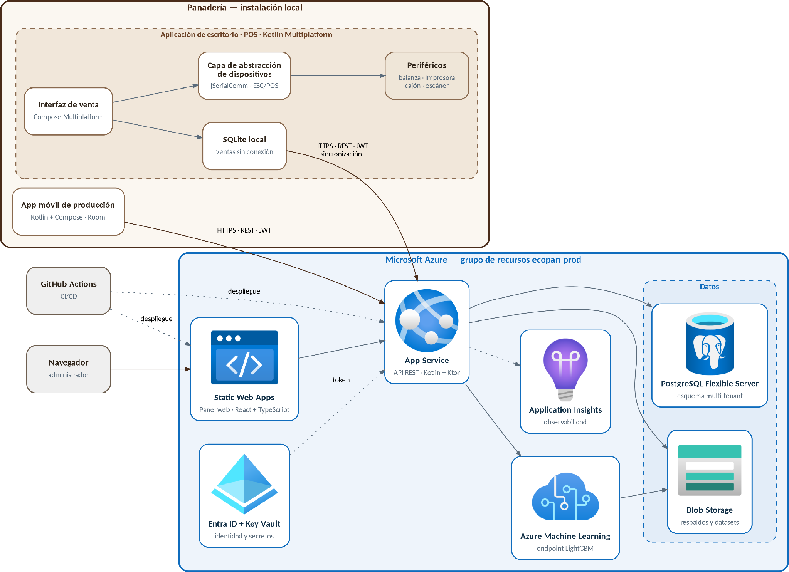
Arquitectura
9
Notes:
Tiempo sugerido: 12 s · acumulado 1:39 de 8:00.

Slide 10
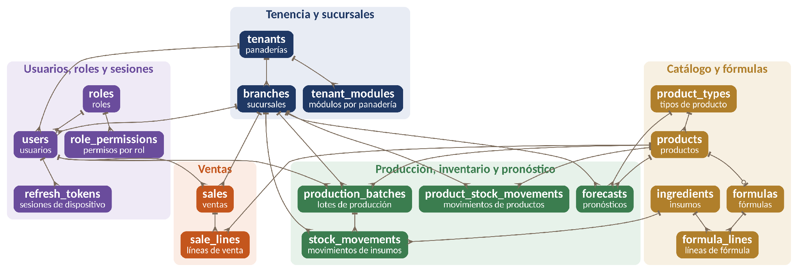
Modelo de datos
10
Notes:
Tiempo sugerido: 10 s · acumulado 1:49 de 8:00.

Slide 11
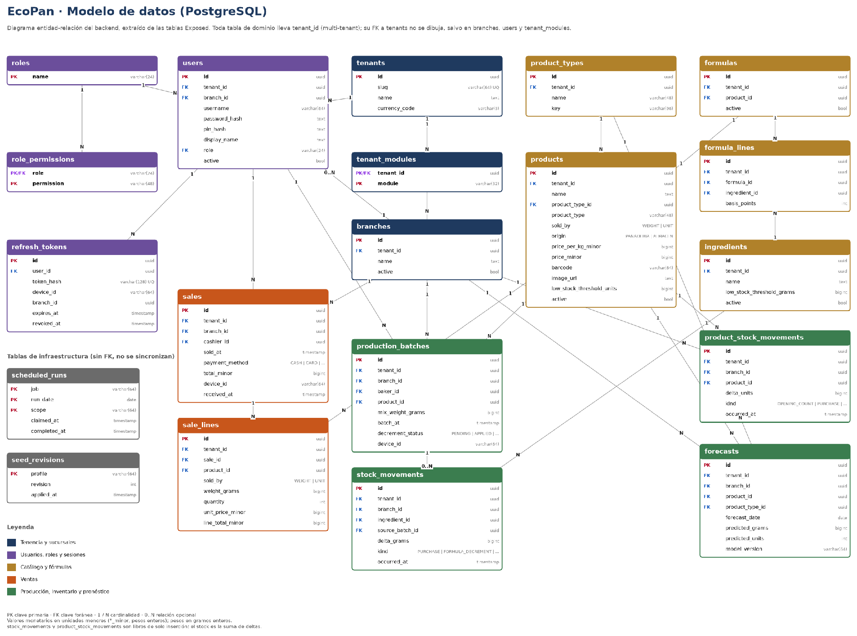
11
Notes:
Tiempo sugerido: 8 s · acumulado 1:57 de 8:00.

Slide 12



Metodología
Ceremonias de cada sprint
Scrum: marco de trabajo
Sprint Planning
Selección del incremento a entregar y desglose en tareas con responsable.
Sprints de dos semanas. Cada sprint entrega un incremento funcional desplegable, no componentes aislados.
Los sprints se definen como cortes verticales: cada uno atraviesa interfaz, servicios y datos.
Sprint 0 de reducción de riesgo: la balanza se integra en aislamiento antes de construir la interfaz de venta.
Backlog priorizado por valor para la panadería, refinado al cierre de cada sprint.
Control de versiones con revisión de pares, integración continua y pruebas automatizadas en cada cambio.
Daily
Sincronización breve del equipo: avance, siguiente paso e impedimentos.
Sprint Review
Demostración del incremento funcionando.
Sprint Retrospective
Ajuste del proceso del equipo antes de iniciar el sprint siguiente.
12
Notes:
Tiempo sugerido: 8 s · acumulado 2:05 de 8:00.

Slide 13
Roles
Product Owner
Scrum Master
Developer
Developer
Diego Maldonado
Rodrigo Mancilla
Fernando Belmar
Juan Pablo Pérez
Visión del producto, priorización del backlog, enlace con la contraparte y revisiones de sprint.
Facilitación de ceremonias, registro de impedimentos y actas, resguardo del proceso.
Arquitectura, integración de hardware, integración continua, planificación técnica y releases.
Historias de usuario y criterios de aceptación, plan de pruebas y retrospectivas.
13
Notes:
Tiempo sugerido: 12 s · acumulado 2:17 de 8:00.

Slide 14
Sprints
5
127
26
349,5 h
sprints cerrados
puntos aceptados
historias aceptadas
consumidas de 353 h comprometidas
Horas por sprint: comprometidas vs consumidas
Versiones publicadas
v0.1.0
«Caja operativa»
4 de septiembre
v0.2.0
«Caja resiliente»
17 de septiembre
v0.3.0
«Gestión y producción»
16 de octubre
Lo que sigue
Sprint 5 desde el 19 de octubre
14
Notes:
Tiempo sugerido: 18 s · acumulado 2:35 de 8:00.

Slide 15
Sprint 0: Resumen
73 / 73 h
26 / 26
16 de 16
4 de 4
horas comprometidas / consumidas
puntos comprometidos / aceptados
tareas hechas
historias aceptadas
Lo entregado
Decisión del spike: NO-GO
Repositorio con integración continua (HU-PLT-0001).
Modelo de datos y entorno local (HU-PLT-0003).
Entorno en la nube, en Azure (HU-PLT-0005).
Spike de la balanza, para validar el protocolo (HU-PLT-0002).
Prueba CP-PLT-01: 8 de 8 pasos.
No había balanza física: el protocolo se probó con una captura sintética.
El ingreso manual de peso quedó declarado como modo soportado permanente.
16
Notes:
Tiempo sugerido: 22 s · acumulado 3:00 de 8:00.

Slide 16
Sprint 0: Sprint Backlog
ID | Historia de usuario | Puntos | Tareas | Horas
HU-PLT-0001 | Como integrante del equipo de desarrollo, necesito un repositorio con integración continua que ejecute la suite de pruebas en cada cambio, con la finalidad de detectar regresiones antes de integrar el trabajo de cada persona. | 5 | 4 | 15
HU-PLT-0002 | Como líder técnico, necesito validar la lectura de peso desde una balanza serial real en un arnés aislado, con la finalidad de decidir el modo principal de pesaje antes de construir la pantalla de caja. | 8 | 4 | 19
HU-PLT-0003 | Como integrante del equipo de desarrollo, necesito el esqueleto multi-tenant del modelo de datos (panadería, sucursal, usuario, producto) y un entorno local que se levante con un solo comando, con la finalidad de que todo el equipo desarrolle sobre la misma base. | 8 | 5 | 27
HU-PLT-0005 | Como integrante del equipo de desarrollo, necesito desplegar la API y la base de datos en Azure mediante un flujo automatizado, con la finalidad de que el entorno en la nube exista desde el inicio y no en una integración final. | 5 | 2 | 10
— | Trabajo transversal del sprint | — | 1 | 2
Total | 4 historias | 26 | 16 | 73
17
Notes:
Tiempo sugerido: 5 s · acumulado 3:05 de 8:00. Pasar rápido: es evidencia de respaldo.

Slide 17
Sprint 0: Tablero Kanban
Por hacer: 0
En curso: 0
Hecho: 16
T0.01 Estructura del repositorio, convención de ramas y plantilla de solicitud de integración
T0.02 Flujo de integración continua para Gradle (pruebas JVM, Android y backend)
T0.03 Flujo de integración continua para la web y el servicio de predicción
T0.04 Protección de la rama principal y regla de revisión por pares
T0.05 Arnés de lectura serial (tools/scale-spike): listado de puertos y volcado de tramas
T0.06 Gestión del acceso a una balanza serial y captura sintética de tramas según el formato del plan
T0.07 Analizador de tramas configurable y pruebas de reproducción sobre la captura
T0.08 Nota de protocolo con la decisión del spike y la lista de dispositivos soportados
T0.09 Esquema de datos multi-tenant: panadería, sucursal, usuario, producto, venta
T0.10 Entorno local con Docker Compose (PostgreSQL, RabbitMQ, API)
T0.11 Cargador de datos semilla de la panadería de referencia
T0.12 Verificación de salud de la API y guía de arranque en el README
T0.13 Pruebas de aislamiento por panadería en los repositorios
T0.14 Plantillas Bicep del grupo de recursos en Azure (App Service, PostgreSQL Flexible Server, Service Bus)
T0.15 Script de despliegue y flujo manual en GitHub Actions con inicio de sesión federado
T0.16 Preparación de la revisión del sprint y demostración del entorno
18
Notes:
Tiempo sugerido: 5 s · acumulado 3:10 de 8:00. Pasar rápido: es evidencia de respaldo.

Slide 18
Sprint 0: Impediment Log
ID | Reporte | Impedimento | Cómo lo solucionamos | Estado | Cierre
IMP-01 | 11/08/2026 | No se dispone de una balanza con salida serial. | Arnés y analizador probados con una captura sintética; ingreso manual como modo primario. | Abierto | —
IMP-02 | 12/08/2026 | ./gradlew test no alcanza las tareas de prueba de los módulos multiplataforma. | El flujo invoca además jvmTest y testAndroidHostTest; se documenta la restricción en la guía del repositorio. | Cerrado | 13/08/2026
IMP-03 | 12/08/2026 | Las pruebas del backend levantan PostgreSQL con Testcontainers y el ejecutor de integración continua no tenía Docker disponible. | Servicio de contenedor configurado en el flujo; las tres compilaciones del backend se ejecutan con la base de datos real. | Cerrado | 14/08/2026
IMP-04 | 17/08/2026 | Kotlin/Native rechaza comas en los nombres de prueba escritos entre comillas invertidas. | Renombrar las pruebas afectadas; regla anotada en la guía del repositorio. | Cerrado | 17/08/2026
IMP-05 | 19/08/2026 | La compilación iOS funciona sin Xcode completo, pero el enlace del binario no; el ejecutor de integración es Linux. | Decisión registrada en el README: iOS se compila en el equipo del desarrollador y queda fuera del flujo; Android y JVM cubren las pruebas comunes. | Cerrado | 19/08/2026
IMP-06 | 19/08/2026 | App Service admite un solo puerto HTTP por contenedor, por lo que el broker AMQP (RabbitMQ) no puede convivir con la API en ese servicio. | El backend selecciona RabbitMQ o Azure Service Bus en tiempo de ejecución; ambas familias van en la misma compilación. | Cerrado | 20/08/2026
19
Notes:
Tiempo sugerido: 5 s · acumulado 3:15 de 8:00. Pasar rápido: es evidencia de respaldo.

Slide 19
Sprint 0: Burndown Chart
Horas restantes al cierre de cada día hábil
73 h
comprometidas
73 h
consumidas
+3,8 h
mayor desvío sobre la línea ideal (día 1)
0 h
restantes al cierre
20
Notes:
Tiempo sugerido: 5 s · acumulado 3:20 de 8:00. Pasar rápido: es evidencia de respaldo.

Slide 20


Sprint 0: Acta Sprint Review firmada
Nombre | Rol / Responsabilidad | Fecha | Firma
Diego Maldonado | Product Owner | 21/08/2026 | Diego
Propietario(a) de Panadería San Manuel | Contraparte | 21/08/2026
Rodrigo Mancilla | Scrum Master | 21/08/2026
Notes:
Tiempo sugerido: 5 s · acumulado 3:25 de 8:00. Pasar rápido: es evidencia de respaldo.

Slide 21
Sprint 1: Resumen
36 / 36
79 / 79 h
17 de 17
v0.1.0
puntos aceptados
horas comprometidas / consumidas
tareas hechas
release
8 historias aceptadas
Prueba CP-POS-01
Enrolamiento y acceso por PIN (5 pts)
Venta por peso (8 pts)
Venta por unidad (5 pts)
Cierre de venta con medio de pago (3 pts)
Comprobante impreso (5 pts) · con reserva
Ingreso manual de peso (3 pts)
Reporte de ventas del día (2 pts)
Lectura serial en la caja (5 pts) · con reserva
Venta completa en la caja, por peso y por unidad: 10 de 10 pasos.
Reporte de ventas del día verificado con una consulta a la base de datos.
Pendiente
Comprobante en impresora física (IMP-09).
23
Notes:
Tiempo sugerido: 22 s · acumulado 3:50 de 8:00.

Slide 22
Sprint 1: Sprint Backlog
ID | Historia de usuario | Puntos | Tareas | Horas
HU-PLT-0004 | Como cajero(a), necesito enrolar el dispositivo una sola vez e ingresar después con un PIN personal, con la finalidad de operar la caja sin depender de la red en cada turno. | 5 | 2 | 11
HU-POS-0001 | Como cajero(a), necesito seleccionar un tipo de pan y registrar la venta con su peso y el precio por kilo vigente, con la finalidad de que cada venta quede registrada con detalle de producto. | 8 | 3 | 16
HU-POS-0002 | Como cajero(a), necesito vender productos por unidad, con o sin código de barras, con la finalidad de atender pastelería y productos de reventa en el mismo flujo de venta. | 5 | 2 | 9
HU-POS-0003 | Como cajero(a), necesito cerrar la venta indicando el medio de pago, con la finalidad de cuadrar la caja al final del turno. | 3 | 2 | 11
HU-POS-0004 | Como cajero(a), necesito imprimir un comprobante al cerrar la venta, con la finalidad de entregar un respaldo al cliente. | 5 | 2 | 9
HU-POS-0005 | Como cajero(a), necesito ingresar el peso manualmente cuando no hay balanza conectada, con la finalidad de seguir vendiendo en cualquier circunstancia. | 3 | 1 | 5
HU-POS-0006 | Como jefe(a) de sucursal, necesito consultar las ventas del día con su detalle por producto, con la finalidad de verificar que la caja registra todo lo vendido. | 2 | 1 | 3
HU-HWD-0001 | Como cajero(a), necesito que la caja lea el peso estable directamente desde la balanza conectada, con la finalidad de no transcribir pesos a mano. | 5 | 2 | 10
— | Trabajo transversal del sprint | — | 2 | 5
Total | 8 historias | 36 | 17 | 79
24
Notes:
Tiempo sugerido: 5 s · acumulado 3:55 de 8:00. Pasar rápido: es evidencia de respaldo.

Slide 23
Sprint 1: Tablero Kanban
Por hacer: 0
En curso: 0
Hecho: 17
T1.01 Endpoint de inicio de sesión y emisión de tokens por dispositivo
T1.02 Pantalla de enrolamiento y desbloqueo por PIN
T1.03 Grilla de productos y carro de venta con flujo de datos unidireccional
T1.04 Línea por peso: subtotal en gramos enteros y precio por kilo
T1.05 Pruebas unitarias del cálculo del carro
T1.06 Captura del lector de códigos (teclado HID) y búsqueda en el catálogo
T1.07 Venta por unidad con cantidad editable
T1.08 Diálogo de pago y terminal de pago simulado
T1.09 Persistencia de la venta y sus líneas en la base local y en la API
T1.10 Documento de comprobante y controlador ESC/POS (API verificada; sin impresora física)
T1.11 Comprobante en pantalla para el controlador simulado
T1.12 Teclado numérico de peso manual y cambio a manual con un toque
T1.13 Consulta SQL de ventas del día y verificación en la base de datos
T1.14 Integración del controlador serial en el panel de peso de la caja
T1.15 Vigilancia de desconexión y estado del dispositivo en la barra
T1.16 Sesión remota de validación del flujo de venta con la contraparte y ajustes de textos
T1.17 Preparación de la revisión del sprint y notas de la versión
25
Notes:
Tiempo sugerido: 5 s · acumulado 4:00 de 8:00. Pasar rápido: es evidencia de respaldo.

Slide 24
Sprint 1: Impediment Log
ID | Reporte | Impedimento | Cómo lo solucionamos | Estado | Cierre
IMP-01 | 11/08/2026 (arrastrado) | No se dispone de una balanza con salida serial. | Arnés y analizador probados con una captura sintética; ingreso manual como modo primario. | Abierto | —
IMP-07 | 26/08/2026 | La caja de escritorio fallaba al iniciar y nunca cargaba el catálogo. | Corregido el arranque; el catálogo semilla se muestra al enrolar. | Cerrado | 26/08/2026
IMP-08 | 28/08/2026 | El enrolamiento proponía por defecto un identificador de panadería que no existía en la semilla. | Identificador reference prellenado; credenciales de prueba documentadas en el README. | Cerrado | 28/08/2026
IMP-09 | 01/09/2026 | No hay impresora ESC/POS ni servicio de impresión disponible en los equipos del equipo ni en la contraparte. | Controlador ESC/POS verificado contra la API de la biblioteca (context7) y entregado sin validación física; el comprobante en pantalla es modo soportado. | Abierto | —
IMP-10 | 02/09/2026 | El almacén de preferencias de la caja se ligaba al directorio de trabajo y no a la máquina, por lo que el enrolamiento se perdía al abrir la caja desde otra carpeta. | Preferencias ligadas a la máquina. | Cerrado | 03/09/2026
26
Notes:
Tiempo sugerido: 5 s · acumulado 4:05 de 8:00. Pasar rápido: es evidencia de respaldo.

Slide 25
Sprint 1: Burndown Chart
Horas restantes al cierre de cada día hábil
79 h
comprometidas
79 h
consumidas
+9,2 h
mayor desvío (día 3); bajo la ideal desde el día 7 (−3,7 h)
0 h
restantes al cierre
27
Notes:
Tiempo sugerido: 5 s · acumulado 4:10 de 8:00. Pasar rápido: es evidencia de respaldo.

Slide 26
Sprint 1: Acta de Sprint Review firmada
Nombre | Rol / Responsabilidad | Fecha | Firma
Diego Maldonado | Product Owner | 04/09/2026 | Diego
Propietario(a) de Panadería San Manuel | Contraparte | 04/09/2026
Rodrigo Mancilla | Scrum Master | 04/09/2026
Notes:
Tiempo sugerido: 5 s · acumulado 4:15 de 8:00. Pasar rápido: es evidencia de respaldo.

Slide 27
Sprint 2: Resumen
24 / 24
69 / 69 h
15 de 15
v0.2.0
puntos aceptados
horas comprometidas / consumidas
tareas hechas
release «Caja resiliente»
5 historias aceptadas
Prueba CP-SYN-01 · 17 de septiembre, con un corte real de red
Cola local de ventas y envío diferido (8 pts)
Indicador de estado de red (3 pts)
Descarga incremental de configuración (5 pts)
Política de conflictos para el stock (5 pts)
Envío idempotente (3 pts)
12 de 12
11 → 15
pasos aprobados
ventas locales: la caja siguió vendiendo sin red
0
0
ventas duplicadas al reconectar
líneas de venta huérfanas
30
Notes:
Tiempo sugerido: 22 s · acumulado 4:40 de 8:00.

Slide 28
Sprint 2: Sprint Backlog
ID | Historia de usuario | Puntos | Tareas | Horas
HU-SYN-0001 | Como cajero(a), necesito que las ventas se guarden localmente y se envíen al servidor cuando exista conexión, con la finalidad de no detener la venta ante un corte de red. | 8 | 4 | 24
HU-SYN-0002 | Como cajero(a), necesito ver el estado de la conexión y la cantidad de operaciones pendientes de envío, con la finalidad de saber si la información ya llegó al servidor. | 3 | 2 | 9
HU-SYN-0003 | Como jefe(a) de sucursal, necesito que los cambios de catálogo y precios realizados en el servidor lleguen a la caja automáticamente, con la finalidad de que todas las cajas vendan con los mismos precios. | 5 | 2 | 11
HU-SYN-0004 | Como gerente, necesito que un mismo insumo descontado desde dos dispositivos sin conexión se reconcilie sin pérdida, con la finalidad de confiar en el inventario de materias primas. | 5 | 2 | 10
HU-SYN-0005 | Como cajero(a), necesito que el reenvío de una operación no la duplique en el servidor, con la finalidad de que los reportes no cuenten ventas dos veces. | 3 | 2 | 7
— | Trabajo transversal del sprint | — | 3 | 8
Total | 5 historias | 24 | 15 | 69
31
Notes:
Tiempo sugerido: 5 s · acumulado 4:45 de 8:00. Pasar rápido: es evidencia de respaldo.

Slide 29
Sprint 2: Tablero Kanban
Por hacer: 0
En curso: 0
Hecho: 15
T2.01 Tabla de cola de salida y escritura atómica junto con la venta
T2.02 Trabajador de envío con reintentos y retroceso exponencial
T2.03 Recuperación de operaciones en vuelo al reiniciar la aplicación
T2.04 Pruebas JVM de intercalado sin conexión y reconexión
T2.05 Monitor de conectividad por plataforma
T2.06 Indicador de estado y contador de pendientes en la barra de estado
T2.07 Endpoint de descarga incremental con cursor por dispositivo
T2.08 Aplicación de cambios de catálogo y precios en la caja
T2.09 Sesión de diseño y documento de la política de conflictos
T2.10 Movimientos de stock como hechos inmutables y stock derivado por suma
T2.11 Idempotencia por identificador de venta en el servidor
T2.12 Pruebas de reenvío y de respuesta perdida
T2.13 Plan de pruebas: guion de la prueba de corte de red con reconciliación
T2.14 Ejecución y registro de la prueba de corte de red
T2.15 Preparación de la revisión del sprint y notas de la versión
32
Notes:
Tiempo sugerido: 5 s · acumulado 4:50 de 8:00. Pasar rápido: es evidencia de respaldo.

Slide 30
Sprint 2: Impediment Log
ID | Reporte | Impedimento | Cómo lo solucionamos | Estado | Cierre
IMP-01 | 11/08/2026 (arrastrado) | No se dispone de una balanza con salida serial. | Arnés y analizador probados con una captura sintética; ingreso manual como modo primario. | Abierto | —
IMP-09 | 01/09/2026 (arrastrado) | No hay impresora ESC/POS ni servicio de impresión disponible en los equipos del equipo ni en la contraparte. | Controlador ESC/POS verificado contra la API de la biblioteca (context7) y entregado sin validación física; el comprobante en pantalla es modo soportado. | Abierto | —
IMP-11 | 08/09/2026 | El envío mandaba marcas de tiempo ISO-8601 donde el servidor esperaba milisegundos desde la época. | Formato corregido en el transporte; prueba de contrato agregada. | Cerrado | 08/09/2026
IMP-12 | 10/09/2026 | El emulador de Android no alcanza el backend de desarrollo mediante el alias 10.0.2.2. | Se adopta adb reverse tcp:8080 tcp:8080 y una única constante de host (localhost:8080) para todos los clientes; documentado en el README. | Cerrado | 10/09/2026
IMP-13 | 11/09/2026 | El catálogo nunca llegaba al dispositivo. | Cursor avanzado solo tras aplicar; fila omitida reintentada en el siguiente ciclo; pruebas de descarga agregadas. | Cerrado | 11/09/2026
IMP-14 | 11/09/2026 | El trabajador de envío reintenta sin límite cuando el servidor responde 401 y el refresco de sesión se dispara en paralelo desde dos ciclos. | Retroceso exponencial con tope, refresco de sesión de vuelo único; la aplicación de cambios de catálogo se posterga un día y el líder técnico se concentra en el envío. | Cerrado | 14/09/2026
IMP-16 | 14/09/2026 | Al cerrar la caja durante un envío, las filas de la cola quedaban en estado en vuelo y nunca se reenviaban. | Al iniciar, las filas en vuelo vuelven a pendientes; un fallo inesperado del envío deja el lote en cola en lugar de en vuelo. | Cerrado | 14/09/2026
IMP-17 | 15/09/2026 | Una operación rechazada por el servidor pasaba a estado fallido y ningún componente lo leía, por lo que parecía sincronizada. | El estado fallido levanta el indicador de la barra de estado. | Cerrado | 15/09/2026
IMP-18 | 16/09/2026 | Con la sesión de dispositivo caducada, la cola quedaba varada y la caja no tenía camino para volver a autenticarse. | Camino de reingreso de la sesión; el ciclo periódico reintenta aun con sesión muerta y el churn de la cola no dispara envíos mientras esté caída. | Cerrado | 16/09/2026
33
Notes:
Tiempo sugerido: 5 s · acumulado 4:55 de 8:00. Pasar rápido: es evidencia de respaldo.

Slide 31
Sprint 2: Burndown Chart
Horas restantes al cierre de cada día hábil
69 h
comprometidas, en 9 días hábiles
69 h
consumidas
+4,7 h
mayor desvío (día 1); −1,2 h el día 8
0 h
restantes al cierre, el 17 de septiembre
34
Notes:
Tiempo sugerido: 5 s · acumulado 5:00 de 8:00. Pasar rápido: es evidencia de respaldo.

Slide 32
Sprint 2: Acta Sprint Review firmada
Nombre | Rol / Responsabilidad | Fecha | Firma
Diego Maldonado | Product Owner | 17/09/2026 | Diego
Propietario(a) de Panadería San Manuel | Contraparte | 17/09/2026
Rodrigo Mancilla | Scrum Master | 17/09/2026
Notes:
Tiempo sugerido: 5 s · acumulado 5:05 de 8:00. Pasar rápido: es evidencia de respaldo.

Slide 33
Sprint 3: Resumen
21 / 21
62,5 h
14 de 15
5 de 5
puntos aceptados
consumidas de 66 h comprometidas
tareas hechas (1 en curso)
historias aceptadas
5 historias aceptadas
Cambio de precio panel → caja
El gerente cambia el precio en el panel web y la caja lo recibe sin reiniciar. Prueba CP-ADM-01 del 1 de octubre: 6 de 6 pasos.
Administración de catálogo (5 pts)
Acceso por rol (5 pts)
Usuarios y roles (5 pts)
Revisión de operaciones rechazadas (3 pts)
Selección de controladores (3 pts) · con reserva
Acceso por rol
Cajero y panadero no entran al panel web; el gerente de sucursal ve su sucursal y el gerente general ve todo, con la administración de usuarios.
37
Notes:
Tiempo sugerido: 22 s · acumulado 5:30 de 8:00.

Slide 34
Sprint 3: Sprint Backlog
ID | Historia de usuario | Puntos | Tareas | Horas
HU-ADM-0001 | Como gerente, necesito administrar el catálogo de productos, su tipo de venta y sus precios desde el panel web, con la finalidad de mantener la caja al día sin intervención técnica. | 5 | 3 | 17
HU-PLT-0006 | Como gerente, necesito que el acceso al panel web y a la API esté protegido por autenticación y permisos por rol, con la finalidad de resguardar la información de cada panadería. | 5 | 3 | 12
HU-ADM-0004 | Como gerente general, necesito administrar los usuarios de la panadería y su rol, con la finalidad de que cada persona vea solo lo que le corresponde. | 5 | 2 | 11
HU-SYN-0006 | Como cajero(a), necesito que una operación rechazada por el servidor pueda revisarse y reintentarse desde la caja, con la finalidad de no perder ventas por errores de datos. | 3 | 2 | 8
HU-HWD-0003 | Como administrador(a), necesito cambiar el controlador de cada periférico (simulado, manual o real) desde la configuración, con la finalidad de operar la misma caja con distinto equipamiento. | 3 | 2 | 11
— | Trabajo transversal del sprint | — | 3 | 7
Total | 5 historias | 21 | 15 | 66
38
Notes:
Tiempo sugerido: 5 s · acumulado 5:35 de 8:00. Pasar rápido: es evidencia de respaldo.

Slide 35
Sprint 3: Tablero Kanban
Por hacer: 0
En curso: 1
Hecho: 14
T3.12 Pruebas con balanza real: arnés, iteración de baudios y trama, y video de la prueba
T3.01 Esqueleto del panel web (React, Vite, TanStack Router y Query) con sesión de gerente
T3.02 Páginas de lista y edición de productos con tipo de venta y precio
T3.03 Endpoint de catálogo: alta y edición con orden de servidor para la descarga incremental
T3.04 Guardas de permiso por rol y por módulo en las rutas de la API
T3.05 Renovación de sesión de vuelo único en el panel web
T3.06 Menú y rutas del panel filtrados por rol
T3.07 Endpoint y página de usuarios con rol y PIN inicial
T3.08 Pruebas de rutas protegidas por rol (MSW en el panel, pruebas de módulo Ktor en la API)
T3.09 Sección Operaciones rechazadas en la configuración: motivo, reintentar y descartar
T3.10 Registro del descarte (estado DISCARDED en la cola) y pruebas del flujo de rechazo
T3.11 Sección Dispositivos en la configuración de la caja: controlador por periférico
T3.13 Guion, ejecución y capturas de pantalla del cambio de precio en el panel reflejado en la caja
T3.15 Validación remota de la pantalla de catálogo con la contraparte
T3.16 Preparación de la revisión del sprint y notas de la versión
39
Notes:
Tiempo sugerido: 5 s · acumulado 5:40 de 8:00. Pasar rápido: es evidencia de respaldo.

Slide 36
Sprint 3: Impediment Log
ID | Reporte | Impedimento | Cómo lo solucionamos | Estado | Cierre
IMP-01 | 11/08/2026 (arrastrado) | No se dispone de una balanza con salida serial. | Arnés y analizador probados con una captura sintética; ingreso manual como modo primario. | Abierto | —
IMP-09 | 01/09/2026 (arrastrado) | No hay impresora ESC/POS ni servicio de impresión disponible en los equipos del equipo ni en la contraparte. | Controlador ESC/POS verificado contra la API de la biblioteca (context7) y entregado sin validación física; el comprobante en pantalla es modo soportado. | Abierto | —
IMP-19 | 22/09/2026 | El cable USB de la balanza fallaba. | Se compra un cable USB nuevo; con él la conexión queda estable y se retoman las pruebas de lectura con el arnés. | Cerrado | 24/09/2026
IMP-20 | 22/09/2026 | Las rutas de la API protegidas por permiso lanzaban una excepción cuando la petición llegaba sin autenticación, en lugar de responder 401. | La guarda de permisos responde 401 sin sesión y 403 sin permiso; pruebas de rutas protegidas agregadas. | Cerrado | 22/09/2026
IMP-21 | 24/09/2026 | Los selectores del panel mostraban el valor interno (WEIGHT, un UUID) en lugar de su etiqueta. | Todo Select recibe el mapa de ítems con valor y etiqueta; regla anotada en la guía del repositorio. | Cerrado | 24/09/2026
IMP-22 | 25/09/2026 | El navegador bloqueaba las peticiones del panel web a la API por política de origen cruzado (CORS). | La API permite explícitamente el origen del panel web; prueba de CORS agregada. | Cerrado | 25/09/2026
IMP-23 | 29/09/2026 | Las pruebas del panel web fallaban en bloque porque window.localStorage no estaba definido al ejecutarlas directamente con vitest. | Las pruebas se ejecutan siempre mediante el script de npm, que fija NODE_OPTIONS=--no-experimental-webstorage; regla anotada en la guía del repositorio. | Cerrado | 29/09/2026
IMP-24 | 28/09/2026 | Las acciones del menú de la tabla de usuarios (cambiar rol, restablecer PIN) no hacían nada al elegirlas. | Se usa onClick en todos los ítems de menú; regla anotada en la guía del repositorio. | Cerrado | 28/09/2026
40
Notes:
Tiempo sugerido: 5 s · acumulado 5:45 de 8:00. Pasar rápido: es evidencia de respaldo.

Slide 37
Sprint 3: Burndown Chart
Horas restantes al cierre de cada día hábil
66 h
comprometidas
62,5 h
consumidas
+3,5 h
desvío al cierre; bajo la ideal entre los días 4 y 8
3,5 h
restantes al cierre: la tarea T3.12 pasa al Sprint 4
41
Notes:
Tiempo sugerido: 5 s · acumulado 5:50 de 8:00. Pasar rápido: es evidencia de respaldo.

Slide 38
Sprint 3: Acta Sprint Review firmada
Nombre | Rol / Responsabilidad | Fecha | Firma
Diego Maldonado | Product Owner | 02/10/2026 | Diego
Propietario(a) de Panadería San Manuel | Contraparte | 02/10/2026
Rodrigo Mancilla | Scrum Master | 02/10/2026
Notes:
Tiempo sugerido: 5 s · acumulado 5:55 de 8:00. Pasar rápido: es evidencia de respaldo.

Slide 39
Sprint 4: Resumen
20 / 20
66 / 66 h
15 de 15
v0.3.0
puntos aceptados
horas comprometidas / consumidas
tareas hechas
release «Gestión y producción»
4 historias aceptadas
Prueba CP-PRD-01 · 15 de octubre
Lote registrado en el celular del panadero y avisado en la caja: 8 de 8 pasos, un día antes de la revisión.
Registro de amasijo (8 pts)
Lotes sin conexión (5 pts)
Aviso de lote listo (5 pts)
Apertura de cajón (2 pts) · con reserva
Decisión sobre la balanza · 9 de octubre
La balanza de la panadería es de un fabricante propietario: la lectura se descarta y el ingreso manual de peso queda como modo definitivo.
Pendiente
Impresora de comprobantes y apertura del cajón sin validar en un dispositivo físico (IMP-09).
44
Notes:
Tiempo sugerido: 22 s · acumulado 6:20 de 8:00.

Slide 40
Sprint 4: Sprint Backlog
ID | Historia de usuario | Puntos | Tareas | Horas
HU-PRD-0001 | Como panadero(a), necesito registrar cada amasijo con su tipo de pan y peso de mezcla desde el celular, con la finalidad de dejar constancia de la producción sin salir de la cocina. | 8 | 3 | 17
HU-PRD-0005 | Como panadero(a), necesito registrar lotes sin conexión y que se sincronicen después, con la finalidad de no depender de la red de la cocina. | 5 | 3 | 16
HU-PRD-0003 | Como cajero(a), necesito recibir un aviso en la caja cuando un lote está listo, con la finalidad de coordinarme con la cocina sin gritos ni traslados. | 5 | 3 | 15
HU-HWD-0002 | Como cajero(a), necesito que el cajón monedero se abra al cerrar una venta en efectivo, con la finalidad de no manipular el cajón a mano. | 2 | 1 | 3
— | Trabajo transversal del sprint | — | 5 | 15
Total | 4 historias | 20 | 15 | 66
45
Notes:
Tiempo sugerido: 5 s · acumulado 6:25 de 8:00. Pasar rápido: es evidencia de respaldo.

Slide 41
Sprint 4: Tablero Kanban
Por hacer: 0
En curso: 0
Hecho: 15
T4.01 Módulo de producción del celular en el nivel móvil (api e impl) con selector de productos de la panadería
T4.02 Pantalla de registro de amasijo: peso en kilos, validación de cero o negativo y confirmación armada fuera de rango
T4.03 Registro atómico del lote en la base local (fecha, hora, sucursal y persona) y pruebas del modelo de la pantalla
T4.04 Historial del día con el estado de sincronización de cada lote (pendiente y sincronizado)
T4.05 Envío diferido del lote por la cola de sincronización existente y recuperación al volver la red
T4.06 Ingreso del lote en la API de sincronización: validación, idempotencia y respuesta por operación
T4.07 Flujo de eventos del servidor (SSE) con latido y evento de lote listo
T4.08 Franja de lote listo en la caja: producto y peso, agrupación en diez segundos y cierre manual
T4.09 Reposición de eventos al reconectar y entrega de los lotes registrados durante una caída de la caja
T4.10 Interfaz del cajón, controlador simulado y controlador por pulso de la impresora; apertura al cerrar una venta en efectivo
T4.11 Decisión sobre la balanza (IMP-01): ingreso manual definitivo y actualización de la nota de protocolo y la lista de dispositivos
T4.12 Pruebas del flujo del lote: modelo de la pantalla, ingreso en la API, eventos y apertura del cajón
T4.13 Guion, ejecución y capturas de pantalla del lote registrado en el celular y avisado en la caja (CP-PRD-01)
T4.14 Preparación de la revisión del sprint y de las notas de la versión v0.3.0
T4.15 Validación remota de la pantalla de registro de amasijo con la contraparte
46
Notes:
Tiempo sugerido: 5 s · acumulado 6:30 de 8:00. Pasar rápido: es evidencia de respaldo.

Slide 42
Sprint 4: Impediment Log
ID | Reporte | Impedimento | Cómo lo solucionamos | Estado | Cierre
IMP-01 | 11/08/2026 (arrastrado) | No se dispone de una balanza con salida serial. | Cerrado como descartado el 9 de octubre, fecha límite: la balanza que usa la panadería es de un fabricante propietario y no puede reproducirse ni mostrarse en una demostración. | Cerrado | 09/10/2026
IMP-09 | 01/09/2026 (arrastrado) | No hay impresora ESC/POS ni servicio de impresión disponible en los equipos del equipo ni en la contraparte. | Controlador ESC/POS verificado contra la API de la biblioteca (context7) y entregado sin validación física; el comprobante en pantalla es modo soportado. | Abierto | —
IMP-25 | 13/10/2026 | El indicador de sincronización mostraba «sincronizado» mientras quedaban operaciones pendientes en la cola local. | El indicador deriva su estado de la cola y no del último envío exitoso; prueba del estado del indicador agregada. | Cerrado | 13/10/2026
IMP-26 | 13/10/2026 | El peso de un lote se redondeaba con reglas distintas en el celular, la caja y el servidor, por lo que un mismo peso podía diferir en un gramo entre clientes. | Una única regla de redondeo del peso en todos los clientes; pruebas de redondeo agregadas. | Cerrado | 14/10/2026
IMP-27 | 14/10/2026 | Al volver la aplicación del celular a primer plano no se reanudaba la sincronización. | La sincronización se dispara al volver a primer plano; los lotes en cola pasan a estado pendiente visible en el historial. | Cerrado | 14/10/2026
IMP-28 | 14/10/2026 | Al reconectarse el flujo de eventos, la caja reproducía los eventos acumulados y mostraba un aviso de lote listo por cada lote de horas atrás. | La reposición cubre las últimas 24 horas y no vuelve a levantar el aviso emergente; solo los eventos nuevos lo hacen. | Cerrado | 15/10/2026
47
Notes:
Tiempo sugerido: 5 s · acumulado 6:35 de 8:00. Pasar rápido: es evidencia de respaldo.

Slide 43
Sprint 4: Burndown Chart
Horas restantes al cierre de cada día hábil
66 h
comprometidas, en 9 días hábiles
66 h
consumidas
+8,2 h
mayor desvío (día 2); bajo la ideal desde el día 7 (−3,2 h)
0 h
restantes al cierre, el 16 de octubre
48
Notes:
Tiempo sugerido: 5 s · acumulado 6:40 de 8:00. Pasar rápido: es evidencia de respaldo.

Slide 44
Sprint 4: Acta Sprint Review firmada
Nombre | Rol / Responsabilidad | Fecha | Firma
Diego Maldonado | Product Owner | 16/10/2026 | Diego
Propietario(a) de Panadería San Manuel | Contraparte | 16/10/2026
Rodrigo Mancilla | Scrum Master | 16/10/2026
49
Notes:
Tiempo sugerido: 5 s · acumulado 6:45 de 8:00. Pasar rápido: es evidencia de respaldo.

Slide 45
Cronograma
Actividad | Fase 1 |  |  |  | Fase 2 |  |  |  |  |  |  |  |  |  |  |  | Fase 3
 | S 1 | S 2 | S 3 | S 4 | S 5 | S 6 | S 7 | S 8 | S 9 | S 10 | S 11 | S 12 | S 13 | S 14 | S 15 | S 16 | S 17 | S 18
Análisis del caso y mapas de inicio | X | X
Definición de roles, visión y cuatro pilares | X
Impact mapping y verificación del alcance |  | X | X
Épicas, historias de usuario y user story mapping |  |  | X
Product backlog priorizado |  |  | X | X
Sprint 0: validación técnica y entorno | X | X
Sprint 1: venta operativa en caja |  |  | X | X
Sprint 2: continuidad sin conexión |  |  |  |  | X | X
Sprint 3: administración de catálogo |  |  |  |  |  |  | X | X
Sprint 4: producción y disponibilidad |  |  |  |  |  |  |  |  | X | X
Sprint 5: inventario de insumos |  |  |  |  |  |  |  |  |  |  | X | X
Sprint 6: indicadores de gestión |  |  |  |  |  |  |  |  |  |  |  |  | X | X
Sprint 7: predicción de demanda |  |  |  |  |  |  |  |  |  |  |  |  |  |  | X | X
Sprint 8: multisucursal y cierre |  |  |  |  |  |  |  |  |  |  |  |  |  |  |  |  | X | X
Validación y verificación del proyecto |  |  |  |  |  |  |  |  |  |  |  |  |  |  |  |  | X | X
Presentación final y retrospectiva |  |  |  |  |  |  |  |  |  |  |  |  |  |  |  |  |  | X
Completado (semanas 1 a 10)
Planificado
53
Notes:
Tiempo sugerido: 10 s · acumulado 7:23 de 8:00.

Slide 46
Demostración
Venta por peso y por unidad en la caja
Sprint 1
Venta sin conexión y sincronización al volver la red
Sprint 2
Cambio de precio en el panel web reflejado en la caja
Sprint 3
Acceso al panel web según el rol
Sprint 3
Registro del amasijo en el celular y aviso de lote listo en la caja
Sprint 4
54
Notes:
Demostración en vivo: 5 minutos, solo las historias de usuario clave (ver docs/DEMO.md).

Slide 47
Conclusiones y Próximos Pasos
Lo que funcionó
Lo que hay que mejorar
Definir en equipo la política de conflictos de sincronización antes de programarla.
Reutilizar la cola de sincronización para los lotes del panadero: funcionaron sin conexión desde la primera integración.
Probar el flujo completo (celular, servidor y caja) un día antes de la revisión.
Repartir el trabajo de sincronización entre dos personas.
La validación con hardware real no se logró: la lectura con balanza se descartó el 9 de octubre, después de cuatro sprints, y la impresora y el cajón siguen sin probarse.
El responsable de esas pruebas no cumplió con sus compromisos.
Acciones comprometidas
Lo que viene: Sprint 5
19 oct
Fijar el tope de horas del Sprint 5 y un día de reserva antes del 1 de noviembre
Inventario de insumos, del 19 de octubre al 1 de noviembre.
Descuento automático de insumos por fórmula, registro de existencias y alertas de nivel mínimo.
Su cierre coincide con el hito «Inventario integrado» del 1 de noviembre.
23 oct
Acordar con la contraparte el hardware que se mantiene
Diferida
Probar la impresora y el cajón en un dispositivo real
56
Notes:
Bloque final de 2 minutos: pendientes, conclusiones y reflexión final.

Slide 48
Reflexión Final
Comunicarnos a tiempo
Responsabilidad compartida
Avisar un problema apenas aparece, sin esperar a la reunión siguiente, le da al equipo margen para reaccionar y buscar una solución juntos.
El avance de todos depende de que cada integrante cumpla su parte en el plazo acordado y pida ayuda cuando la necesite.
Organizarnos y priorizar
Ponernos en el lugar del cliente
Dividir el trabajo en metas cortas y decidir qué es lo más importante nos permitió avanzar junto con la carga académica y laboral de cada uno.
Mostrar el avance a la panadería en cada revisión nos enseñó a escuchar lo que realmente necesita y a ajustar el trabajo a eso.
57
Notes:
Bloque final de 2 minutos: pendientes, conclusiones y reflexión final.

Slide 49
Muchas gracias

